Slide 1
Tour de Citace.com
Zuzana Teplíková
20. 3. 2019, Brno

Slide 2
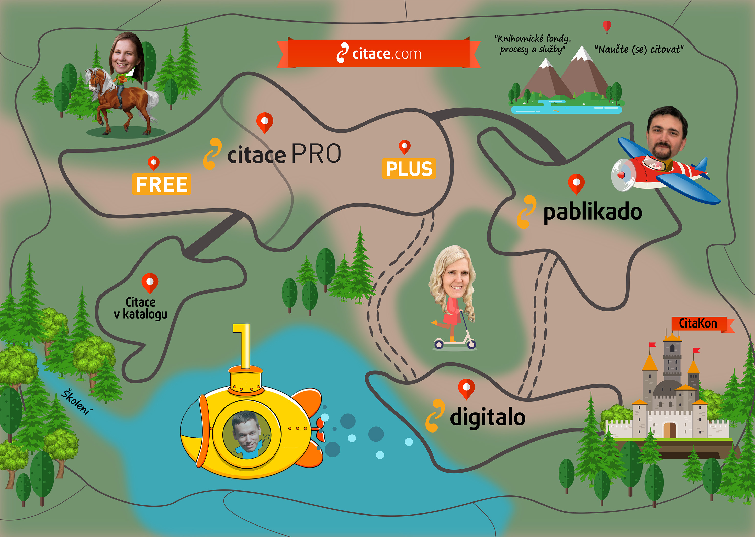

Slide 3
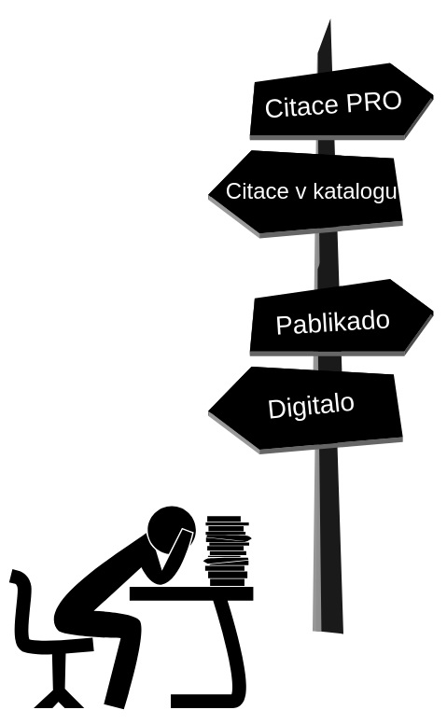
Vyznejte se v našich službách ☺
Citace PRO (Free a Plus)
Služba Citace v katalogu
Pablikado
Digitalo

Slide 4
Služba Citace v katalogu
Spolupráce s producenty knihovních systémů (Cosmotron, KPSys, LANius)
Zobrazení citace u každého záznamu až v 10ti citačních stylech
Generování citace přímo z metadat katalogu dané knihovny
Import citace záznamu do manažeru Citace PRO na jeden klik

Slide 5
Citace v katalogu
ARL
ALEPH

Slide 6
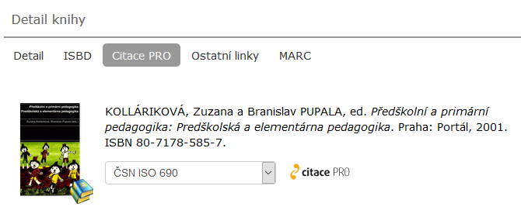
Citace v katalogu
CARMEN
PORTARO

Slide 7
Citace v katalogu
VIRTUA
TRITIUS
EBSCO

Slide 8
Citace PRO
ČSN ISO 690
získávání citací
správa citací
seznamy citací
až 8000 citačních stylů
nahrávání souborů
sdílení složek
doplňkové nástroje
propojení s Pablikadem a Digitalem (citáty)
Propojení se službou Citace v katalogu

Slide 9
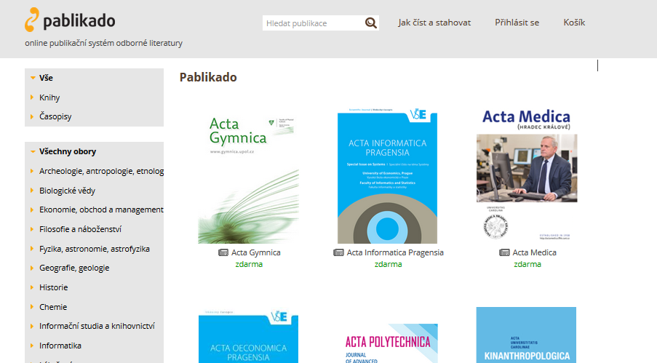
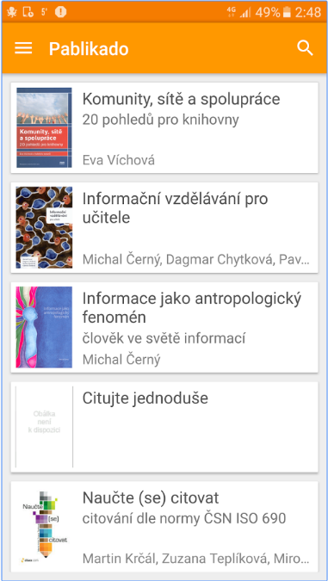
Databáze českých a slovenských zdrojů (periodik a knih)
Přihlašování, vyhledávání
Web - přehled časopisů, detail záznamu
Aplikace pro Android
Propojení s Citace PRO
poznámky, citáty, podobné dokumenty

Slide 10
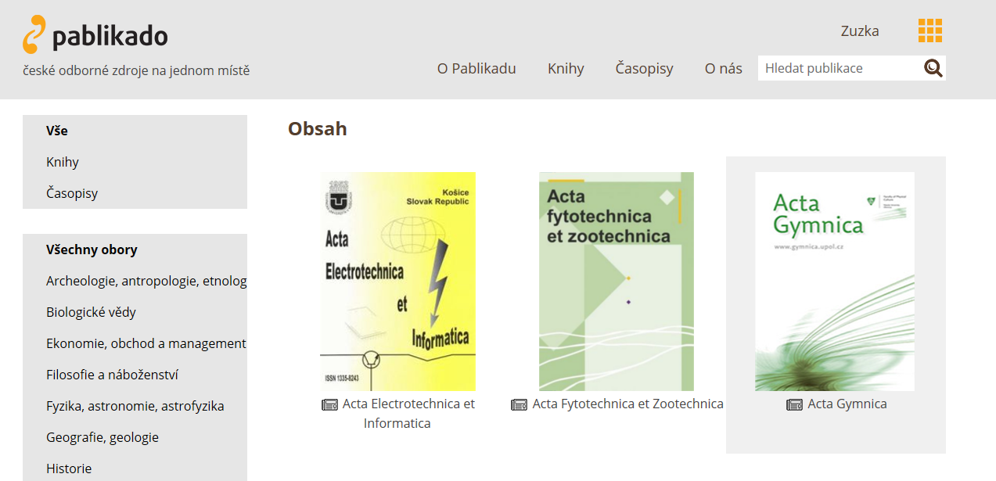
Výběr periodika po přihlášení

Slide 11
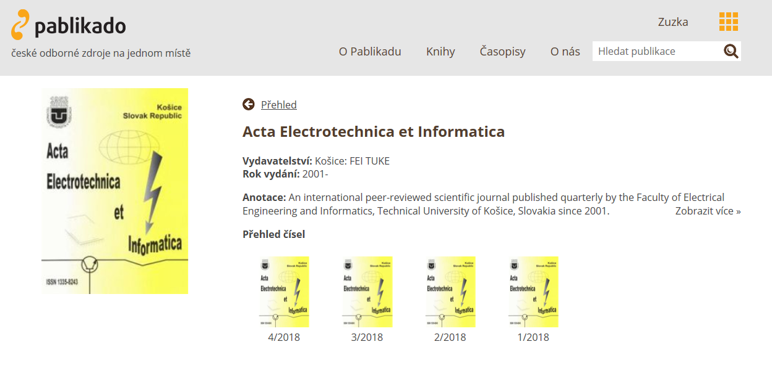
Výběr čísla

Slide 12
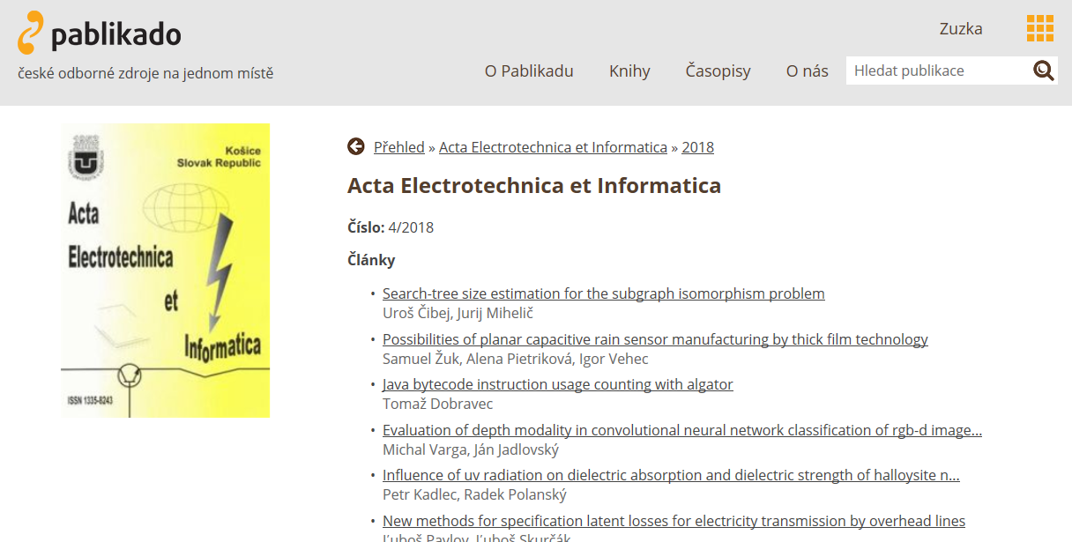
Výběr článku

Slide 13
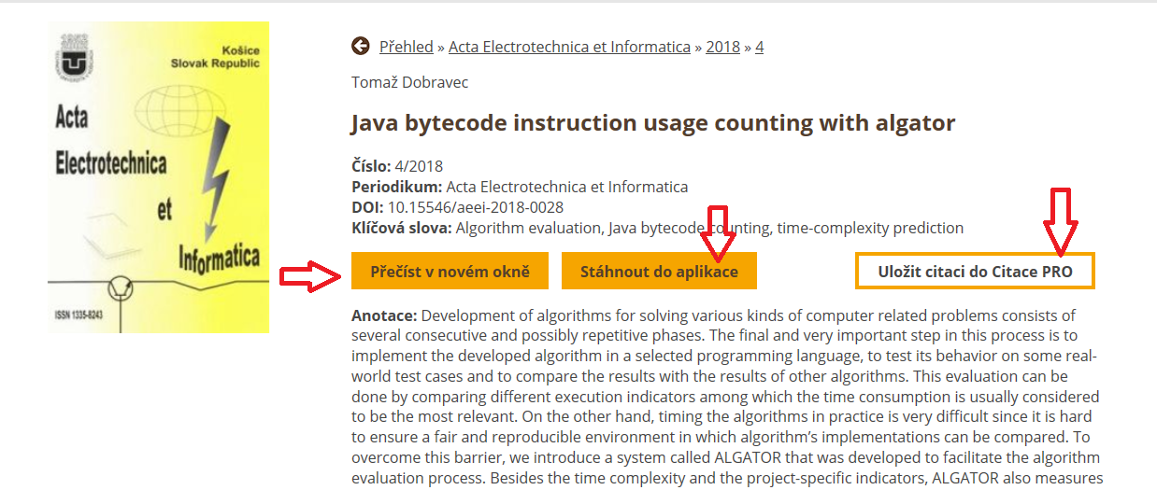
Možnosti

Slide 14
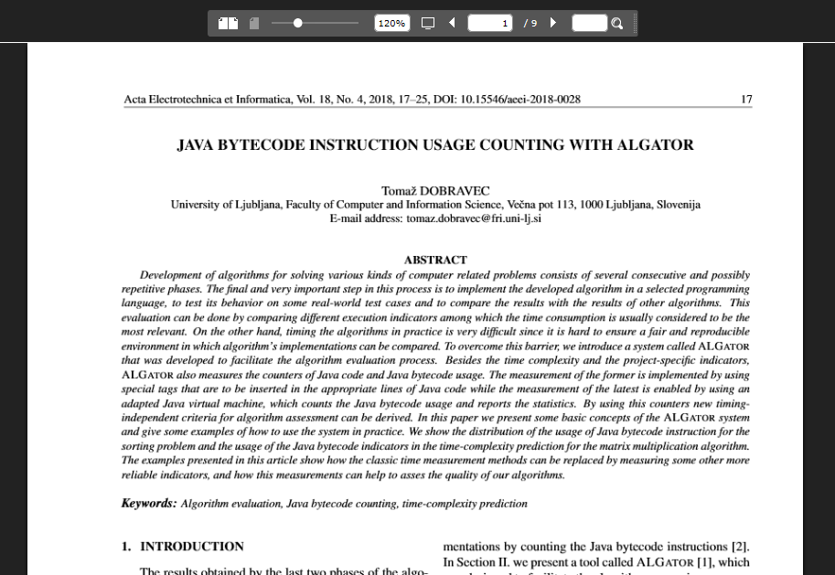
1) Přečíst v novém okně

Slide 15
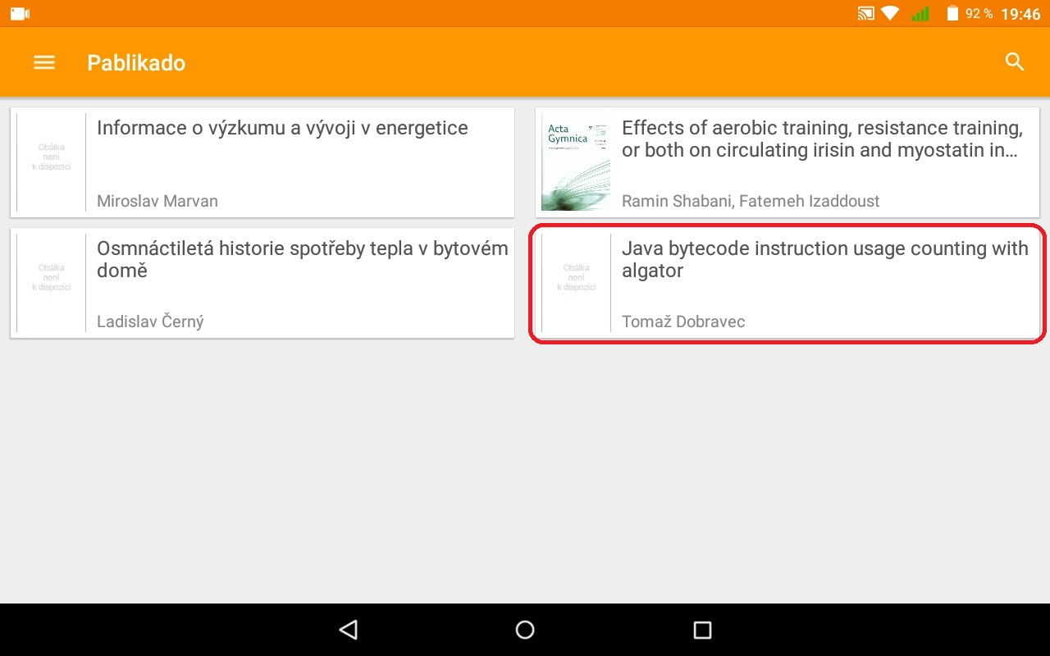
2) Staženo do aplikace

Slide 16
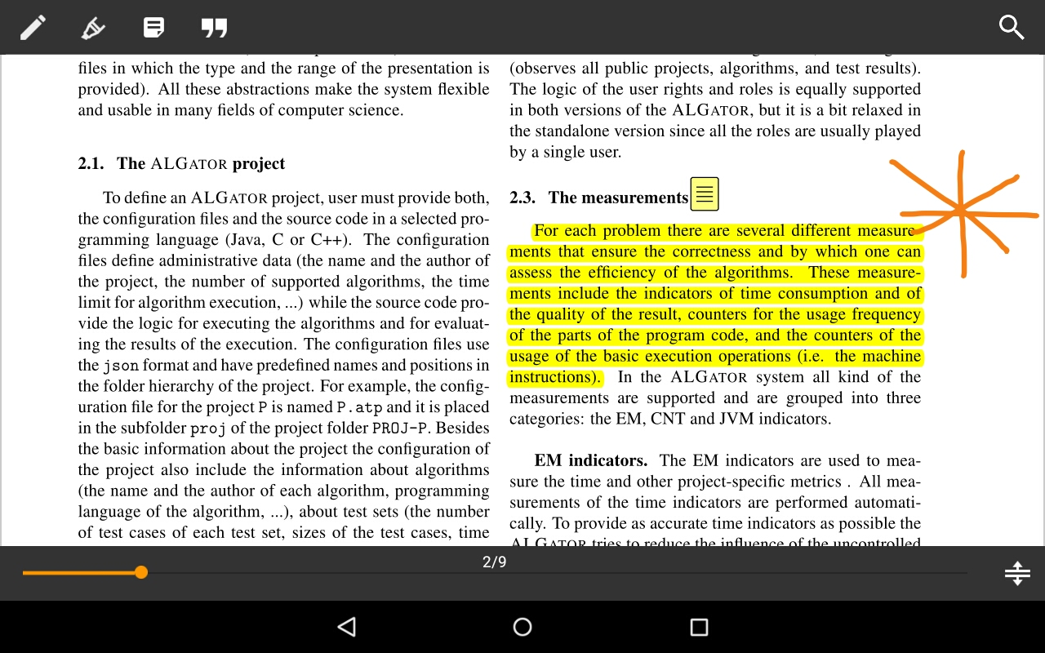
Kreslení, zvýrazňování a ukládání poznámek
v aplikaci Pablikado

Slide 17
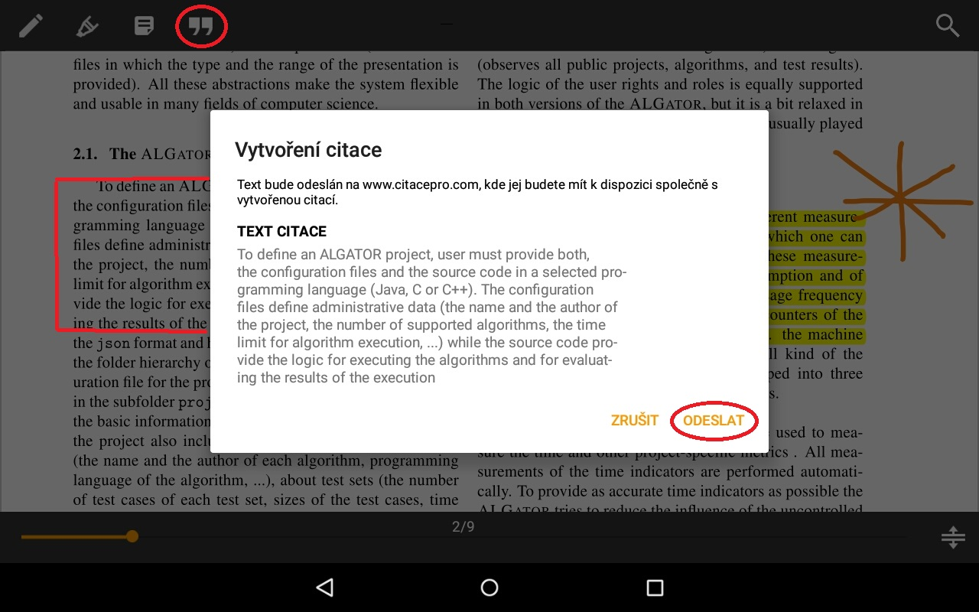
Odeslání vybraného citátu do účtu v Citace PRO Plus

Slide 18
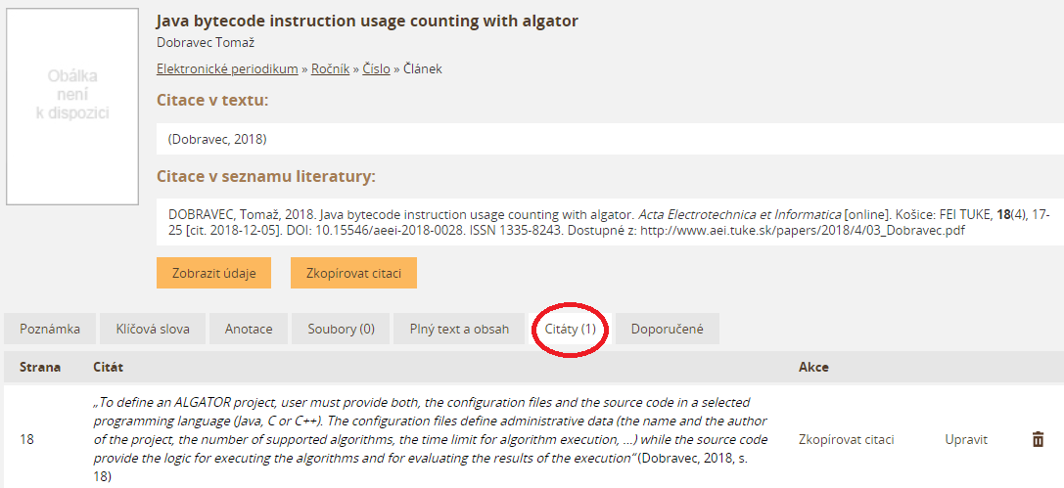
Odeslaný citát v účtu v Citace PRO Plus

Slide 19
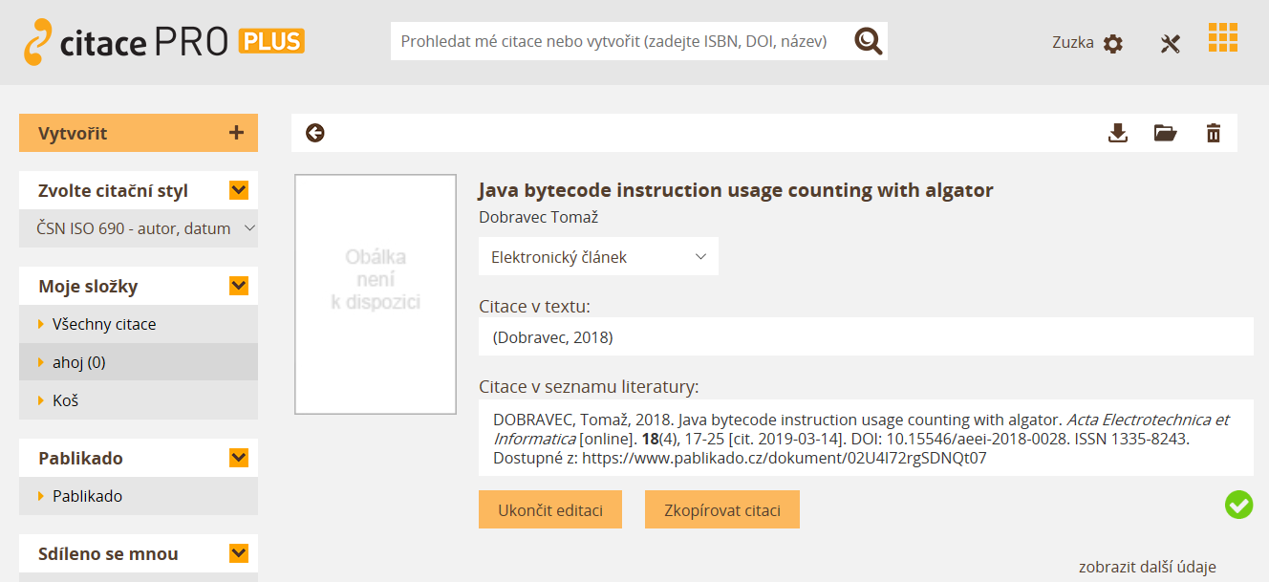
3) Uložit citaci do Citace PRO

Slide 20
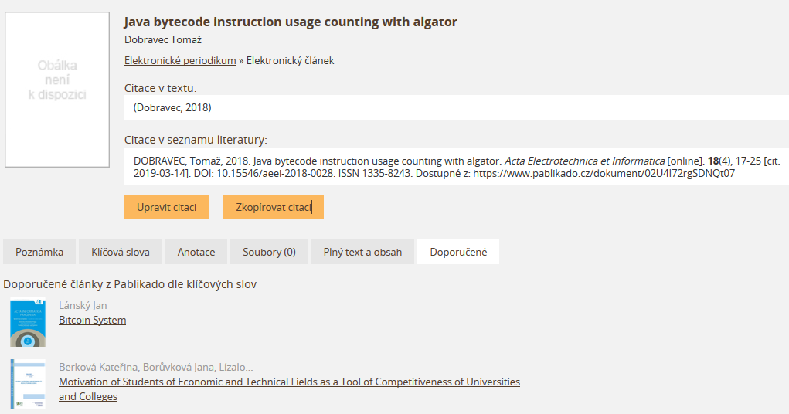
Nabídka článků z Pablikada na základě klíčových slov

Slide 21
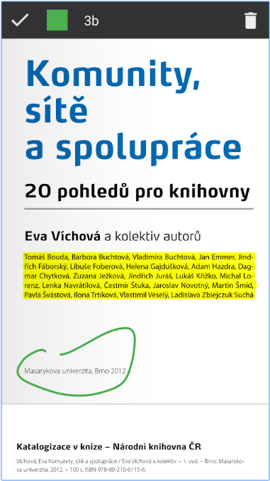
Pablikado – www.pablikado.cz mobilní aplikace k databázi českých elektronických zdrojů
Zobrazování dokumentů z:
citačního manažeru Citace PRO Plus
databáze Pablikado.cz
platformy Digitalo
Funkce aplikace
podtrhávat
zvýrazňovat
vkládat poznámky
vytvářet náčrtky
výpisky s citováním
Pablikado stahujte z: http://play.google.com

Slide 22
Obchodní modely Pablikada
Univerzální dynamická kolekce
Institucionální výběrová kolekce
Nastavitelná Open Access kolekce 15 + 5

Slide 23
Univerzální dynamická kolekce
Komerční periodika, i OA periodika a knihy
Čeští a slovenští vydavatelé
Počet periodik stále roste, cena zůstává stejná
63 časopisů, 45 knih
https://www.pablikado.cz/univerzalni-kolekce
Výhody:
dokumenty napříč různými obory
dynamické doplňování periodik bez dalších poplatků

Slide 24
Univerzální dynamická kolekce - cena

Slide 25
Institucionální výběrová kolekce
Periodika dle svého výběru (komerční a/nebo OA)
Kolekce na míru Vašim uživatelům
Výhody:
vlastní výběr jednotlivých časopisů
přehled o cenách konkrétních titulů v kolekci
*Pozn. Minimální počet dokumentů (položek) v kolekci je 5.
ceník jednolitvých časopisů

Slide 26
Nastavitelná Open Access kolekce 15 + 5
15 OA časopisů
5 komerčních časopisů
Výhody:
vlastní výběr OA časopisů
možnost výběru až 5 komerčních titulů
výhodná cena
Cena:
30 000 Kč + DPH, 36 300 Kč vč. DPH

Slide 27
Proč si pořídit Pablikado?
Zvýšení citovanosti českých a slovenských zdrojů
Rozšíření portfolia zdrojů pro své uživatele
Unikátní obsah a jeho dostupnost z jednoho místa
Usnadnění práce s textem
Jednodušší citování pro koncové uživatele
Boj proti plagiátorství

Slide 28
Platforma pro publikování
vlastní produkce
licencovaného obsahu

Slide 29
Digitalo publikování vlastní produkce
dokumenty vydávané knihovnou
dokumenty vydávané institucí
učitelé, V&V, projekty
dizertace, rigorózní, diplomové práce

Slide 30
Digitalo publikování licencovaného obsahu
licencované dokumenty v PDF bez platformy
např. trvalý nákup knih a časopisů
PDF dary
šíření povědomí o open access
zvyšování použití OA dokumentů
provazba na Citace PRO (podobné dokumenty)
potřeba ochránit dokumenty před stažením
omezit pouze na své uživatele

Slide 31
Proč si pořídit Digitalo?
Propojení s Citace PRO Plus
Vyhledávání vlastních dokumentů z jednoho místa
Usnadnění práce s textem
Jednodušší citování pro koncové uživatele
Boj proti plagiátorství
Jednotná autentizace (Např. Shibboleth)

Slide 32
Cena platformy Digitalo pro vlastní obsah
Pozn.: ke knihám i časopisům je nutné vlastnit licenci umožňující zprostředkování koncovým uživatelům dané instituce nebo i jiných institucí

Slide 33
Novinky na závěr ;-)

Slide 34
Doplněk do MS Word i s citáty z aplikace Pablikado

Slide 35
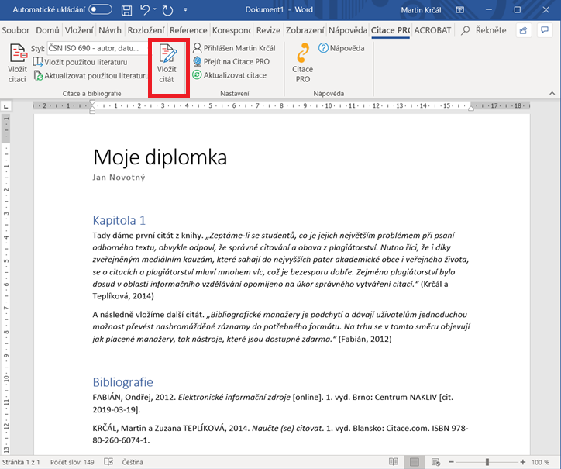

Slide 36
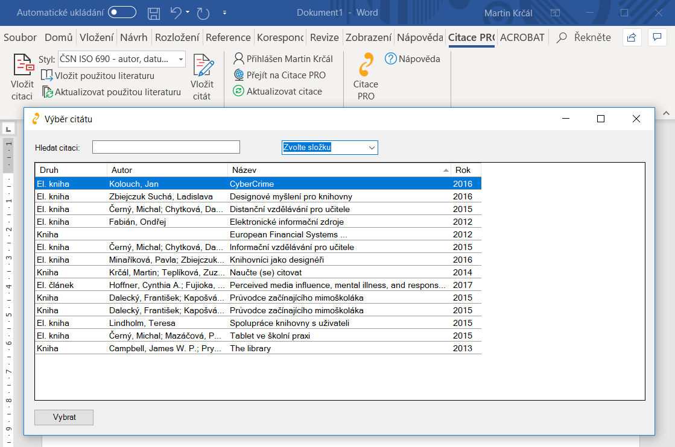

Slide 37
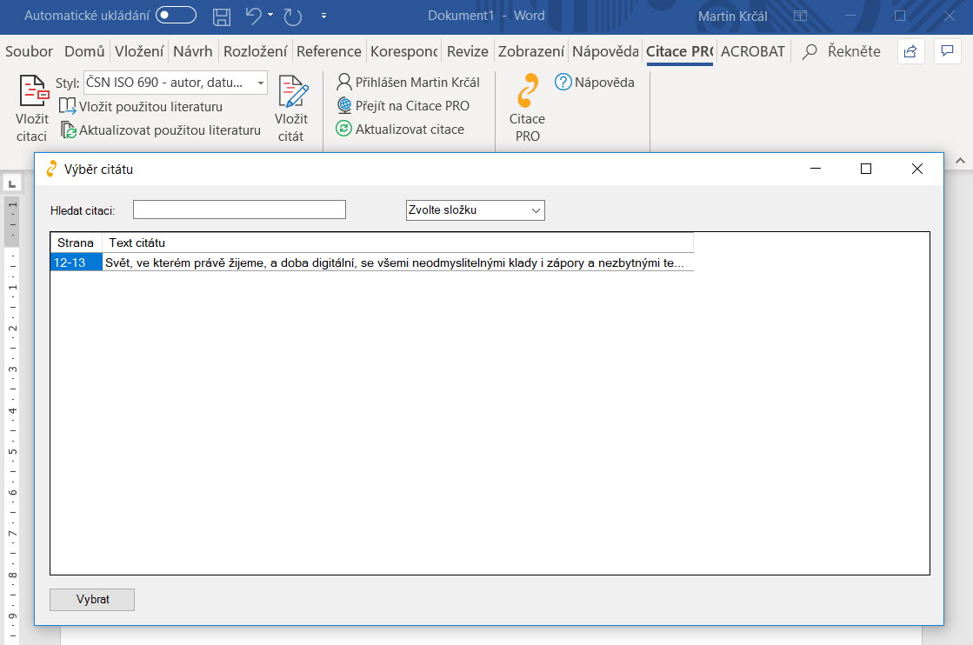

Slide 38
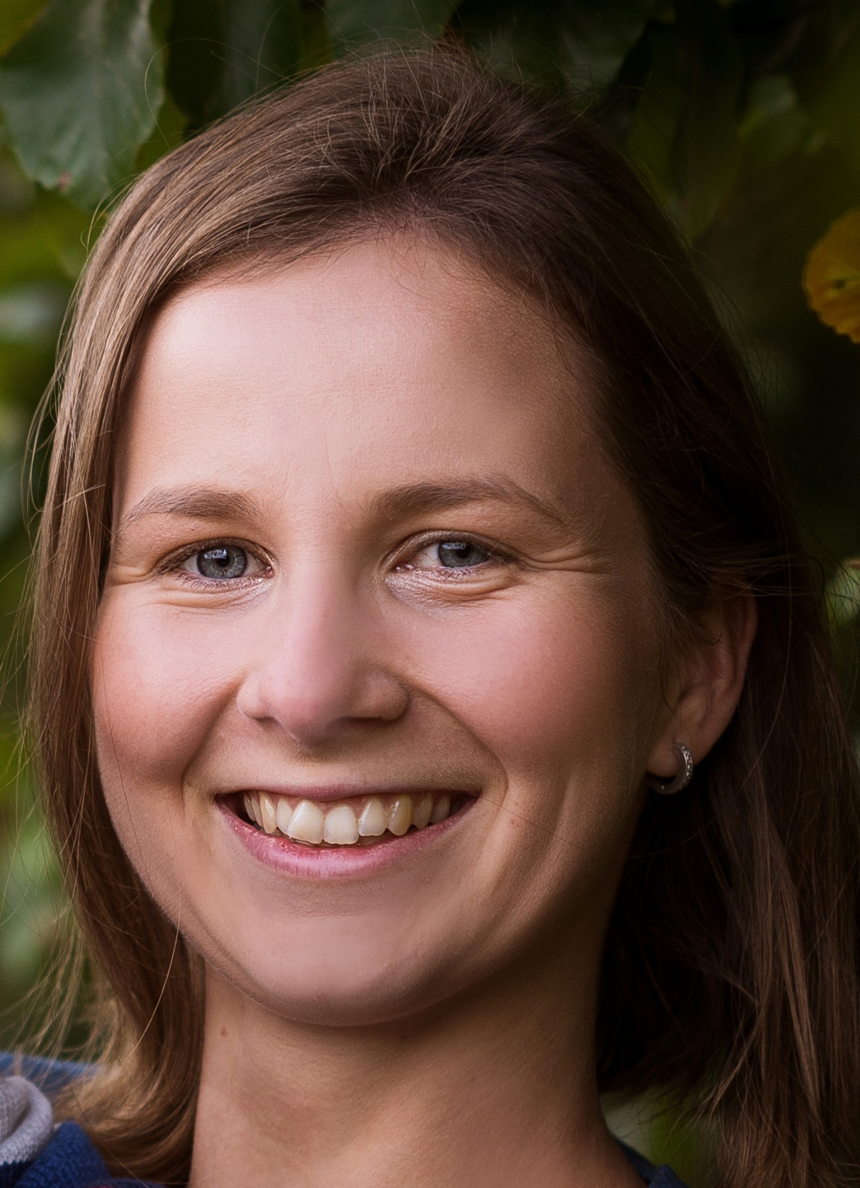
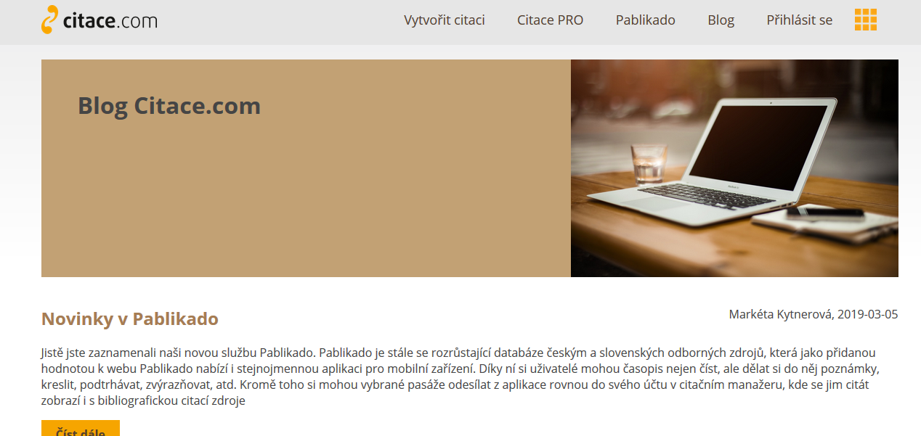
Blog Citace.com

Slide 39
Důležité odkazy:
FB Citace.com: https://www.facebook.com/citacecom/
web: www.citace.com
FB E-Citace: https://www.facebook.com/e.citace/
Blog: https://www.citace.com/blog
Video kurz: http://bit.ly/videokurzcitacecom
Funkce aplikace Pablikado: http://bit.ly/funkce_aplikace_Pablikado
Otevřená kolekce Pablikado: https://www.pablikado.cz/otevrena-kolekce
Univerzální kolekce Pablikado: https://www.pablikado.cz/univerzalni-kolekce

Slide 40
Dotazy?

Slide 41
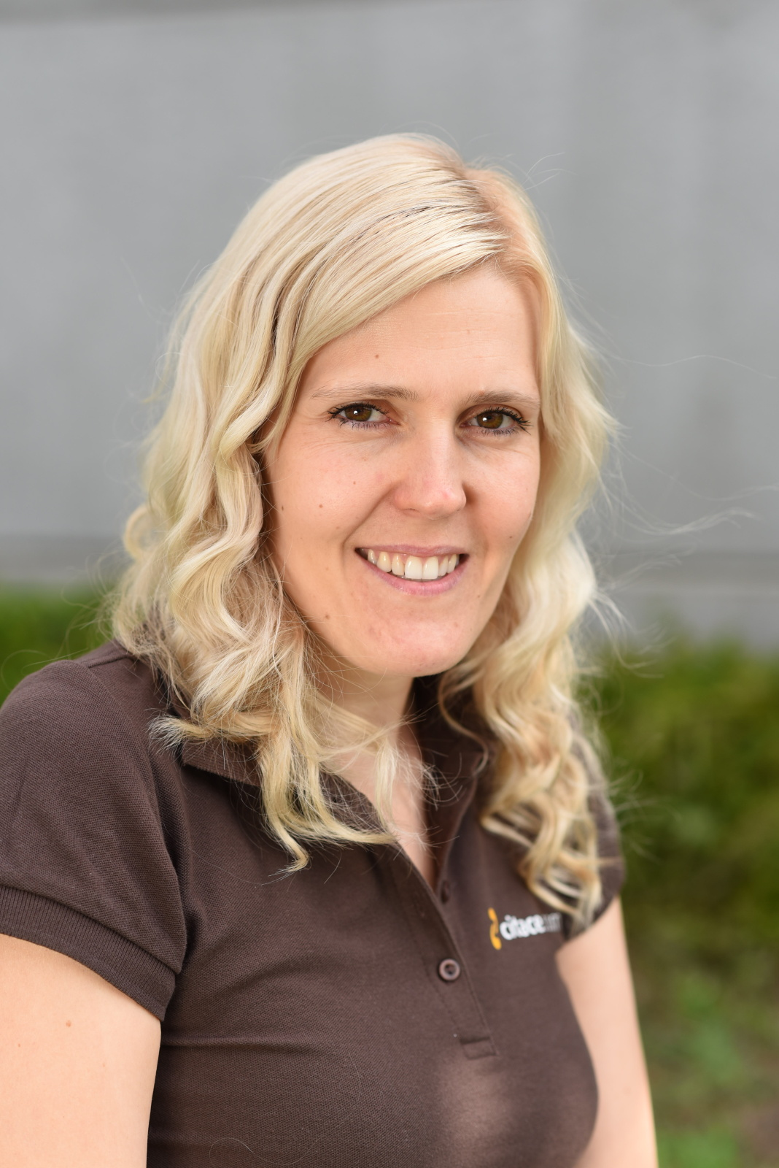
Děkuji za pozornost
Zuzana Teplíková
Citace.com, s.r.o. Lidická 700/19, 602 00 Brno
e-mail: zuzana.teplikova@citace.com

